Slide 1
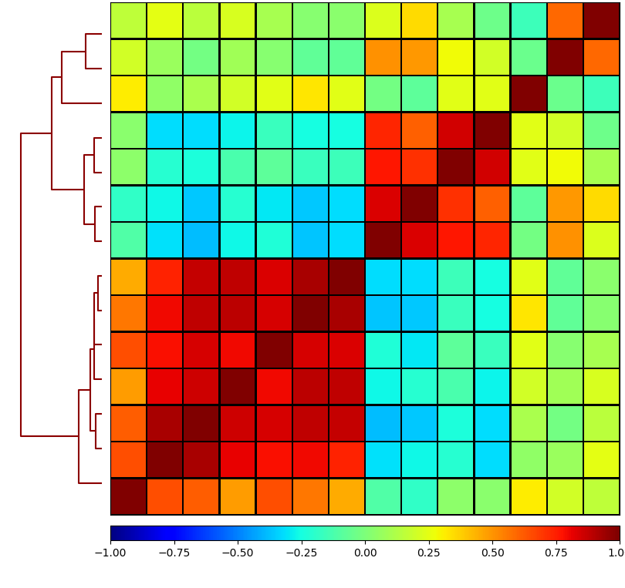
Fig. S18
ΔPaKmt6-H3K9me3
ΔPaKmt1-H3K27me3
ΔPaKmt6-H3K27me3
ΔPaKmt1-H3K9me3
ΔPaKmt1-H3K4me3
ΔPaHP1-H3K9me3
ΔPaHP1-H3K27me3
ΔPaKmt6-H3K4me3
WT-H3K9me3
WT-H3K27me3
ΔPaHP1-H3K4me3
WT-H3K4me3
input
mock
mock
ΔPaKmt6-H3K27me3
input
WT-H3K4me3
ΔPaHP1-H3K4me3
ΔPaKmt6-H3K4me3
ΔPaKmt1-H3K4me3
WT-H3K27me3
ΔPaHP1-H3K27me3
ΔPaKmt1-H3K9me3
ΔPaKmt1-H3K27me3
WT-H3K9me3
ΔPaHP1-H3K9me3
ΔPaKmt6-H3K9me3

